Slide 1

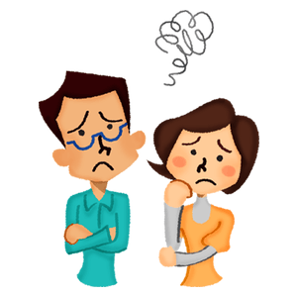


彩の国 埼玉県
障害者雇用
困っていることはありませんか？
＜企業の方＞
＜支援機関の方＞
どう対応したら良いの…？
どんなアド
バイスをしたら良いだろう…
どんな仕事をやってもらえば良いの…？
きめ細やかな
支援をしたい
けれど…
どんな配慮が
必要…？
支援のアイデアが欲しい…
～こんな時は、ご連絡ください！～
ジョブコーチ支援
就労アセスメント
アドバイザー支援
「アドバイザー」がお話を伺い
支援内容をご提案します。
埼玉県障害者雇用総合サポートセンター
職場定着支援業務部門
〒330-0074
埼玉県さいたま市浦和区北浦和5-6-5浦和合同庁舎別館1階
TEL：048-823-9020 FAX：048-834-6980
E-mail：jcc-teichaku@bz04.plala.or.jp
埼玉県マスコット
「コバトン」「さいたまっち」

Slide 2

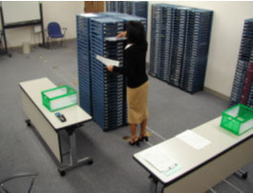
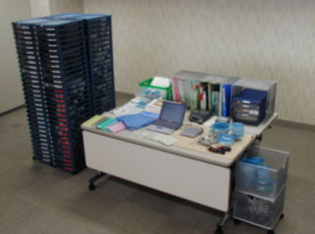

埼玉県障害者雇用総合サポートセンター（職場定着支援
業務部門）では下記の支援を行っています！
ジョブコーチ支援
障害者の職場適応に向けて「支援計画書」にもとづき・・・
【障害者に対して】
職場の従業員の方との関わり方や効率の良い作業の進め方についてアドバイスします。
【企業に対して】
本人が力を発揮しやすい作業の提案や障害特性を踏まえた仕事の教え方をアドバイ
スします。
就労アセスメント
職業評価ツール（幕張版ワークサンプル）を活用し
障害者の就労アセスメント（職業適性評価）を行います。
就労アセスメントを通じて、就労アセスメントの視点や抽出
した職業的課題のポイント、職場適応促進のための就労ア
セスメント技術についてアドバイスします。
アドバイザー支援
就労支援機関や企業から職場定着支援の依頼にもとづき、障害者の職場適応に関す
る課題を把握・分析し課題解決に向けた支援を行います。
また、地域の就労支援機関の支援スキルの向上を図るため、適宜アドバイスを行います。
障害者雇用のことでお困りのことがありましたらご連絡ください！
埼玉県障害者雇用総合サポートセンター職場定着支援業務部門
TEL：０４８－８２３－９０２０

